Slide 1
Занятие с детьми в ГПД «Знаете ли вы птиц?»

Slide 2
Мухоловки-пеструшки

Slide 3
Большой пёстрый дятел

Slide 4
Длиннохвостая синица

Slide 5
Хохлатая синица

Slide 6
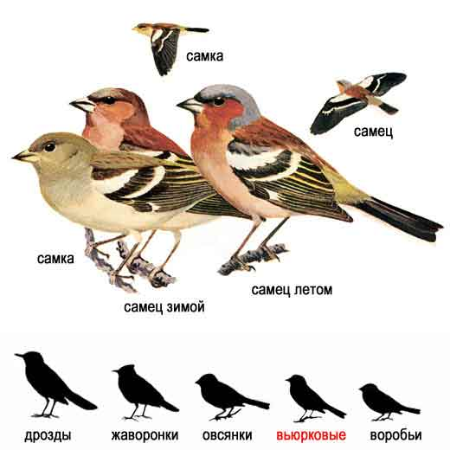
Зяблик

Slide 7
Свиристель

Slide 8
Сойка

Slide 9
Соловей

Slide 10
Щегол

Slide 11
Большая синица

Slide 12
Лазоревка (маленькая синичка)

Slide 13
Пеночка

Slide 14
трясогузка

Slide 15
жаворонок

Slide 16
дрозд

Slide 17
скворец

Slide 18
ласточка

Slide 19
стриж

